Slide 1
СЕМИНАР-ПРАКТИКУМ
ТЕМА: «ПЕДАГОГИЧЕСКАЯ ДИАГНОСТИКА.
Раздел «Речевое развитие». ФОП ДО»
Старшие воспитатели:
МДОАУ №121 Таракина Е.В.
МДОАУ №59 Филимонова С.М.

Slide 2
Организацию и проведение педагогической диагностики в возрастных группах регулируют ФГОС ДО и ФОП ДО
(п. 3.2.3 ФГОС ДО, п. 16 ФОП ДО).
ОБОСНОВАНИЕ
Педагогическая диагностика – это механизм, который позволяет выявить индивидуальные особенности детей дошкольного возраста, связанных с оценкой эффективности педагогических действий и осуществления их дальнейшего планирования
(п. 3.2.3 ФГОС ДО)

Slide 3

Диагностика должна быть направлена на изучение деятельностных умений ребенка, его интересов, предпочтений, способов взаимодействия со взрослыми и сверстниками (п. 16.1 ФОП ДО).
Она позволяет выявлять особенности и динамику развития ребенка.
Внимание!
Педагогическую диагностику проводят, чтобы проследить динамику развития конкретного ребенка по отношению к самому себе. Нельзя сравнивать результаты диагностики ребенка с результатами других детей

Slide 4
КОГДА ПРОВОДИТЬ
Сроки проведения педагогической диагностики детский сад определяет самостоятельно (п. 16.5 ФОП ДО).
в начале учебного года, когда ребенок приходит в группу, – стартовая диагностика;
в конце учебного года, когда ребенок достигает определенного психологического возраста, – финальная диагностика
(п. 13 рекомендаций Министерства просвещения от 21.07.2023 № б/н)
Внимание!
Учитывайте адаптационный период дошкольников.
Учитывайте время поступления ребенка в детский сад. Для ребенка, который пришел в группу в течение года, проведите диагностику в момент поступления и используйте ее результаты как результаты стартовой.

Slide 5
Этапы проведения педдиагностики
 | Этап | Содержание работы
 | Организационно-подготовительный | Наметить план работы Определить методы сбора информации Определить форму фиксации данных
 | Диагностический | Собрать информацию разными методами: наблюдение, свободные беседы с детьми, анализ продуктов детской деятельности, специальные диагностические ситуации
 | Аналитический | Проанализировать полученные результаты Сопоставить результаты Определить цель и задачи индивидуальной работы с ребенком
 | Коррекционный | Скорректировать педагогическую работу с дошкольником по освоению ОП ДО Проследить динамику развития каждого ребенка
 | Результативный | Спроектировать педагогическую работу на новый учебный год

Slide 6
МЕТОДЫ ДИАГНОСТИКИ
наблюдение;
свободные беседы с детьми;
анализ продуктов детской деятельности: рисунков, работ по лепке, аппликации, построек, поделок;
специальные диагностические ситуации;
дополнительные методики
педагог проводит диагностику в естественных условиях, в разных видах деятельности,
специфичных для детей раннего и дошкольного возрастов во время занятий, дидактических игр, наблюдений на прогулке, в процессе бесед и реализации образовательных проектов. Для диагностики педагоги используют произвольные малоформализованные диагностические методы (п. 16.6 ФОП ДО).

Slide 7
Ориентиры для наблюдений:
возрастные характеристики развития ребенка
(Планируемые результаты реализации Федеральной Программы выступают как обобщенные показатели возможных достижений детей на разных этапах дошкольного детства в соответствующих образовательных областях)
Критерии анализа:
частота проявления каждого показателя (указывает на периодичность и степень устойчивости показателя)
самостоятельность выполнения показателя (позволяет определить зону актуального и ближайшего развития ребенка)
инициативность ребенка в деятельности (свидетельствует о проявлении субъектности ребенка в деятельности и взаимодействии)

Slide 8
Результаты наблюдения фиксируются путем заполнения Диагностических карт и могут быть использованы исключительно для решения следующих образовательных задач :
индивидуализации образования (в том числе поддержки ребенка, построения его образовательной траектории или профессиональной коррекции особенностей его развития);
оптимизации работы с группой детей.
Диагностические карты – представлены в виде структурированных в таблицы диагностических показателей, определенных в соответствие с планируемыми результатами реализации ФОП ДО, представляющих собой возрастные характеристики возможных достижений ребенка дошкольного возраста на разных возрастных этапах и к завершению ДОО, и содержанием образовательной деятельности по пяти образовательным областям:
Физическое развитие
Социально-коммуникативное развитие
Познавательное развитие
Речевое развитие
Художественно-эстетическое развитие

Slide 9
Технология работы с диагностическими картами включает
2 этапа:
1 этап. Напротив фамилии и имени каждого ребенка проставляются баллы в каждой ячейке указанного параметра. Затем считается итоговый показатель по каждому ребенку (среднее значение = сумма всех баллов по строке, разделенная на их количество.
2 этап. Когда все дети прошли диагностику, тогда подсчитывается итоговый показатель по группе (среднее значение = сумма всех баллов по столбцу, разделенная на количество детей, принявших участие в диагностике). Двухступенчатая система мониторинга позволяет оперативно находить неточности в построении педагогического процесса в группе и выделять детей с проблемами в развитии.

Slide 10


Диагностика индивидуального развития ребенка проводится по следующим уровням показателей возможных достижений (возрастных характеристик)
«2» показатель сформирован наблюдается в самостоятельной деятельности ребенка, в совместной деятельности со взрослым 1,8 – 2,0 «высокий, достаточный» отражает возрастную норму развития
«1» показатель в стадии формирования проявляется неустойчиво, чаще при создании специальных ситуаций, провоцирующих его проявление; ребенок справляется с заданием с помощью наводящих вопросов взрослого, дает аналогичные примеры 1,0 – 1,7 «средний, близкий к достаточному» отражает возрастную норму развития
«0» показатель не сформирован не проявляется ни в одной из ситуаций, на все предложения взрослого ребенок не дает положительного ответа, не может выполнить задание самостоятельно 0,0 – 0,9 «недостаточный» отражает несоответствие возрастной норме развития

Slide 11
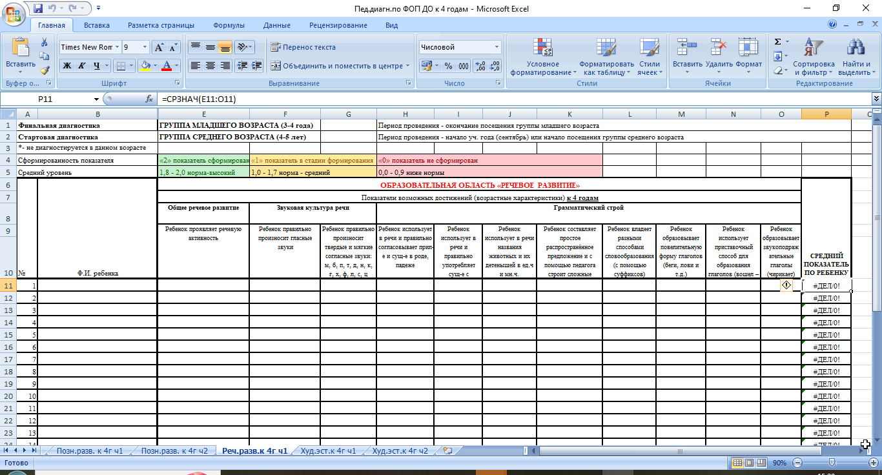

Slide 12
Педагогическая диагностика завершается анализом полученных данных, на основе которых педагог выстраивает взаимодействие с детьми, организует развивающую предметно-пространственную среду (далее – РППС), мотивирующую активную творческую деятельность обучающихся, составляет индивидуальные образовательные маршруты освоения ОП ДО, осознанно и целенаправленно проектирует образовательный процесс

Slide 13

ВНИМАНИЕ
Карты развития, протоколы, записи являются рабочими материалами педагога и не подлежат проверке.
Их форма и способ ведения выбирается ДОО и закрепляются локальными актами.
Контролирующий орган может запросить только обобщенные результаты диагностики, то есть средний по группе или по детскому саду уровень освоения ОП ДО.

